Slide 1

1^{η} ενότητα Η δημιουργία του κόσμου
1^{ο} κεφάλαιο Η Τιτανομαχία
Γ΄ Δημοτικού Ιστορία
Όνομα δασκάλου
Σχολείο

Slide 2
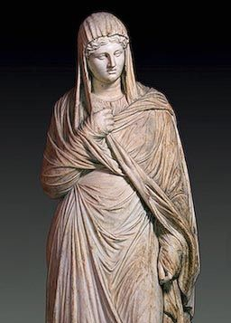
Στο σημερινό μάθημα θα διαβάσουμε για τη γένεση του κόσμου. Δηλαδή, θα μάθουμε πώς πίστευαν οι αρχαίοι Έλληνες ότι δημιουργήθηκε ο κόσμος μας και πώς προέκυψαν οι θεοί.
η θεά Εστία

Slide 3

Αρχικά, υπήρχε μόνο το Χάος. Από αυτό δημιουργήθηκε η Γη και τα βουνά, η θάλασσα, ο Ουρανός, ο ήλιος, το φεγγάρι, τα αστέρια. Όταν ο Ουρανός και η Γη ενώθηκαν δημιούργησαν τους Τιτάνες.

Slide 4
Ο Ουρανός, επειδή φοβόταν μήπως κάποιο από τα παιδιά του τού έπαιρνε τον θρόνο, τα έκλεισε στην Γη. Ωστόσο, ο Κρόνος συγκρούστηκε με αυτόν, τον νίκησε και έγινε αρχηγός όλου του κόσμου.
Από τον γάμο του Κρόνου με την Ρέα γεννήθηκαν η Δήμητρα, ο Πλούτωνας, ο Ποσειδώνας, η Εστία, ο Δίας και η Ήρα.

Slide 5
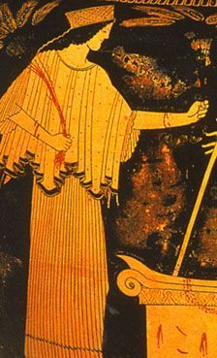
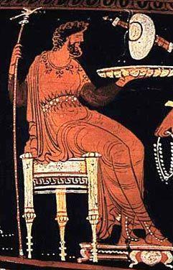
Δήμητρα
Πλούτωνας

Slide 6
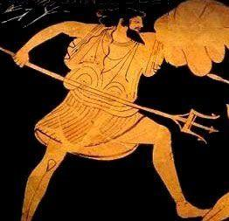
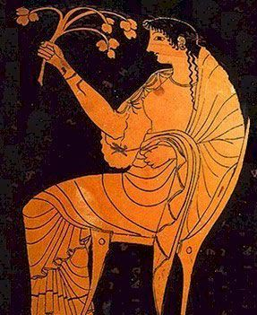
Ποσειδώνας
Εστία

Slide 7
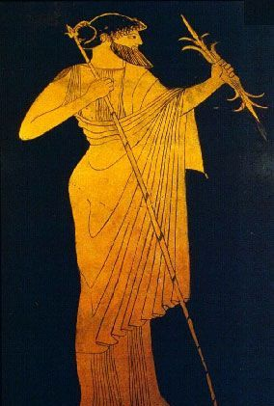
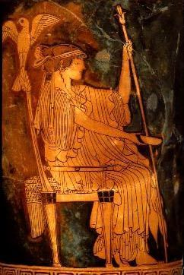
Δίας
Ήρα

Slide 8
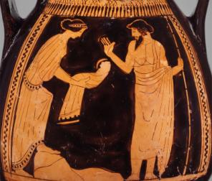
Όμως, και ο Κρόνος είχε τον ίδιο φόβο και έτσι κατάπινε τα παιδιά του. Η Ρέα γέννησε τον Δία σε ένα σπήλαιο της Κρήτης και στον Κρόνο έδωσε να καταπιεί μια φασκιωμένη πέτρα. Από την άλλη, ο Δίας στην Κρήτη τρεφόταν από το γάλα μιας κατσίκας, της Αμάλθειας.

Slide 9
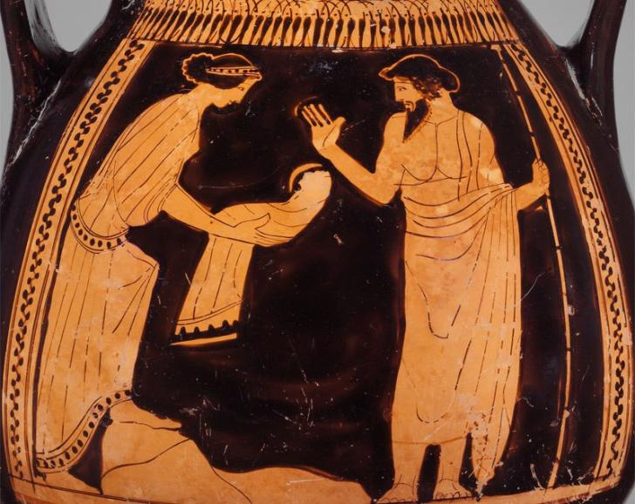
Κρόνος και Ρέα

Slide 10
Μεγαλώνοντας ο Δίας πάλεψε με τον Κρόνο, τον νίκησε και τον εξανάγκασε να βγάλει τα πέντε πρώτα παιδιά του.
Τότε άρχισε ένας αγώνας μεταξύ θεών και Τιτάνων, η Τιτανομαχία. Στον αγώνα αυτό νίκησαν οι θεοί. Στη συνέχεια, οι θεοί πάλεψαν με τους Γίγαντες (Γιγαντομαχία) και νίκησαν και αυτούς.

Slide 11
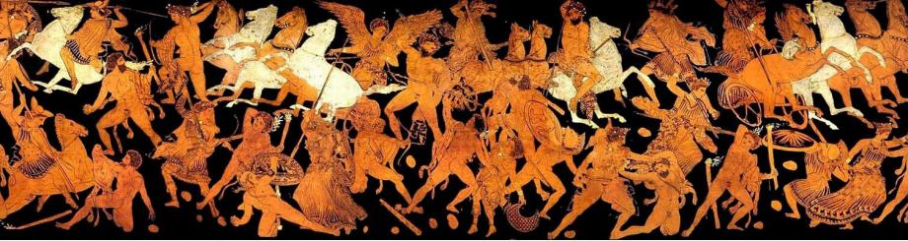
Στις επόμενες διαφάνειες θα δούμε εικόνες από αγγεία. Σε αυτές έχει ζωγραφιστεί η μάχη των θεών κατά των Γιγάντων!
Αρχίζουμε με 4 διαφάνειες με την περίφημη Γιγαντομαχία από αγγείο που βρίσκεται στο μουσείο του Λούβρου (Παρίσι). Τα ονόματα των θεών είναι με κόκκινο και των Γιγάντων με μπλε!
Η Γιγαντομαχία – Μουσείο του Λούβρου

Slide 12
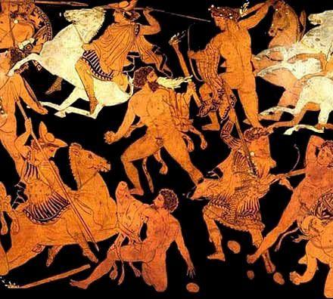
Κάστωρ
Απόλλωνας
Εφιάλτης
Εκάτη
Κλύτιος
Πολυδεύκης
Γίγαντας
(αριστερά) οι Διόσκουροι εναντίον των Γιγάντων
(δεξιά) Ο Απόλλωνας και πιο κάτω η Εκάτη
εναντίον των Γιγάντων Εφιάλτη και Κλύτιου

Slide 13
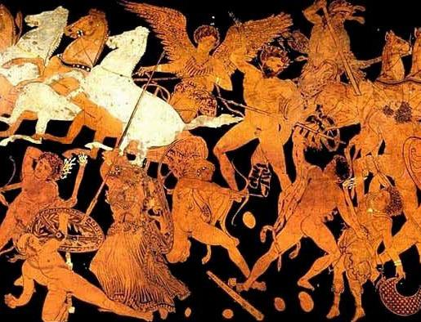
Διόνυσος
Νίκη
Δίας
Εύρυτος
Πορφύριος
Αθηνά
Ήρα
Ηρακλής
(επάνω αριστερά) Η Νίκη στο άρμα του Δία
(κάτω αριστερά) Η Αθηνά εναντίον του Εγκέλαδου
(επάνω δεξιά) Ο Δίας, ο Διόνυσος και ο Γίγαντας Ευρύτος
(κάτω δεξιά) Ο Ηρακλής κατά του Γίγαντα Πορφύριου, που κρατάει την Ήρα
Εγκέλαδος

Slide 14
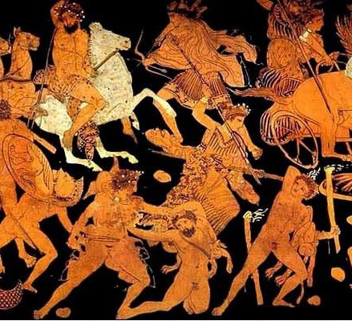
Άρτεμη
Ποσειδώνας
Δήμητρα
Πολυβότης
Ερμής
Γίγαντας
Ιππόλυτος
(επάνω αριστερά) Ο Ποσειδώνας και η Άρτεμη εναντίον του Γίγαντα Πολυβότη
(κάτω αριστερά) Ο Ερμής εναντίον του Γίγαντα Ιππόλυτου
(δεξιά) Η Δήμητρα εναντίον ενός Γίγαντα

Slide 15
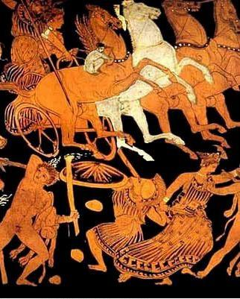
(επάνω αριστερά)
Ο Άρης και
ο Έρωτας σε άρμα
(κάτω στο κέντρο)
Η θεά Δήμητρα
(κάτω δεξιά)
Η Έριδα εναντίον κάποιου Γίγαντα
Άρης
Έρωτας
Δήμητρα
Έριδα

Slide 16
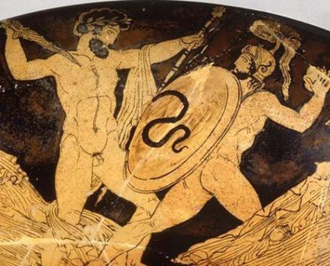
Ας δούμε τέσσερεις ακόμη διαφάνειες με εικόνες που έχουν ως θέμα την Γιγαντομαχία!

Slide 17

Ο Δίας μάχεται κατά του αρχηγού των Γιγάντων, του Πορφύριου

Slide 18
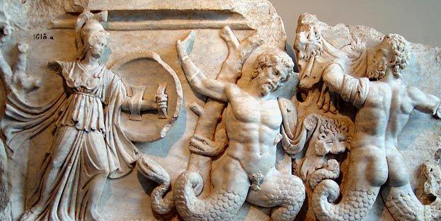
Αθηνά
Η Αθηνά μάχεται εναντίον των Γιγάντων

Slide 19
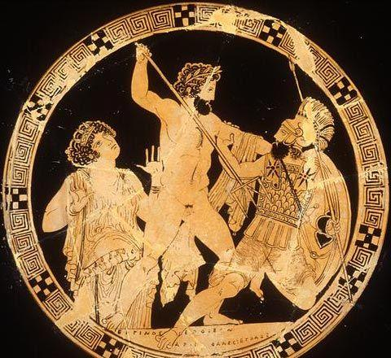
Ποσειδώνας
Γαία
Πολυβότης
Η Γαία και ο Ποσειδώνας πολεμούν
κατά του Γίγαντα Πολυβότη

Slide 20
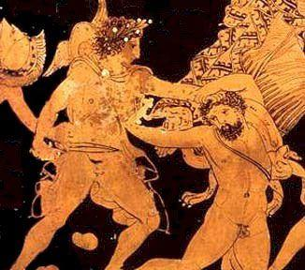
Ο Ερμής εναντίον του Γίγαντα Πολύφημου

Slide 21
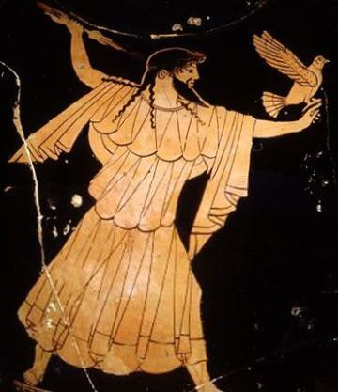
Ο Δίας, λοιπόν, μετά τις νίκες του, έγινε κυρίαρχος όλου του κόσμου. Παντρεύτηκε την Ήρα και με τα παιδιά και τα αδέρφια του έμεινε στον Όλυμπο.
Δίας

Slide 22
1/2 ανακεφαλαίωση ενότητας
1^{η} ερώτηση: Ποιοι ήταν οι γονείς των Τιτάνων;
απάντηση: Ο Ουρανός και η Γη
απάντηση:
Του Κρόνου
και της Ρέας
2^{η} ερώτηση: Η Ήρα, η Εστία
και η Δήμητρα είναι παιδιά των …;
3^{η} ερώτηση: Με ποιον τρόπο ξεγέλασε η Ήρα τον
Κρόνο και έσωσε τη ζωή του νεογέννητου Δία;
απάντηση: Δίνοντάς του να καταπιεί
μια φασκιωμένη πέτρα.

Slide 23
2/2 ανακεφαλαίωση ενότητας
4^{η} ερώτηση: Ποιοι αναδείχτηκαν νικητές
στην Γιγαντομαχία και στην Τιτανομαχία;
απάντηση: Ο Δίας και οι θεοί
5^{η} ερώτηση: Ποια ήταν η σύζυγος του Δία και ποιος ο τόπος εγκατάστασής τους;
απάντηση: Σύζυγος του Δία ήταν η Ήρα
και τόπος διαμονής τους το βουνό του Ολύμπου.

Slide 24



